Slide 1
Проект в средней группе
Воспитатель: Ильина Е.В.
МАДОУ № 112 « Мишутка»
г. Мурманск

Slide 2
Актуальность темы:
В настоящее время на дорогах России ежедневно происходят дорожно-транспортные происшествия с участием детей дошкольного возраста. Дети среднего возраста плохо ориентируются в правилах дорожного движения, назначении дорожных знаков. Только с раннего детства можно приучить ребенка соблюдать правила дорожного движения, воспитывать внимательное поведение на улице, на проезжей части. Воспитывать такие качества, как внимательность, осторожность, ответственность. Ведь такие качества очень нужны ребенку, чтобы предотвратить причины дорожных происшествий.
Данный проект помогает детям среднего возраста лучше усвоить правила дорожного движения, поведения на улице, учит дошкольников, как правильно переходить дорогу.
Тип проекта: познавательный, информационный, исследовательский, краткосрочный.
Интеграция образовательных областей: познавательное развитие, социально- коммуникативное развитие, речевое развитие.
Продолжительность проекта: 2 месяца.
Участники: дети средней группы, воспитатели, родители.

Slide 3
Цель: познакомить детей с правилами дорожного движения.
Задачи:
расширять знания детей о дорожных знаках
закреплять знания о транспорте и специальном транспорте
закрепить знания детей о светофоре и правилах дорожного движения
научить соблюдать правила дорожного движения
активизировать словарь по теме
Этапы проекта:
1 этап- организационный
оформление родительского уголка по теме
познакомить родителей с проектом и привлечь к участию
подбор художественной литературы
изготовление поделок родителей с детьми
изготовление дорожных знаков вместе с детьми
изготовление дидактических игр, сюжетных картинок
подготовка атрибутов для сюжетно-ролевой игры « Я пешеход»
обновление предметно-развивающей среды

Slide 5
2 этап – основной
Беседы:
« Внимание, дорога!»
« Пешеходный переход»
« Ваш друг, светофорчик»
« Запрещающие знаки»
« Специальный транспорт»
« Пешеход и автомобили»
« Правила дорожного движения»
« Транспорт на улицах нашего города»
Наблюдение за уличным движением, пешеходным переходом,за специальным транспортом.
ООД:
« В гостях у Светофора»
« Внимание, дорожные знаки»
Чтение художественной литературы:
В. Клименко « Происшествие с игрушками»
С. Волкова « Про правила дорожного движения»
С. Михалков « Три чудесных цвета»
В. Иришин « Прогулка по городу»
А. Иванов « Как неразлучные друзья дорогу переходили»
Е. Житков « Светофор» и т.д.

Slide 6
Сюжетно-ролевые игры:
« Автомобилисты»
« Дорога домой»
« Наша улица»
Дидактические игры:
« Красный, желтый, зеленый»
« Угадай по описанию»
« Чудо знаки»
« Разложи правильно»
Составление творческих рассказов:
« Прогулка по улицам города»
« Необычный случай на дороге»
« Моя улица»

Slide 7
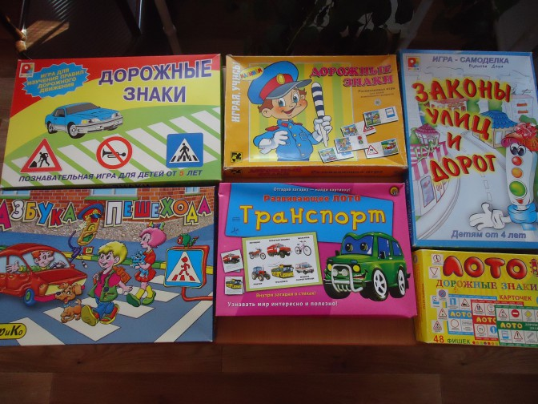
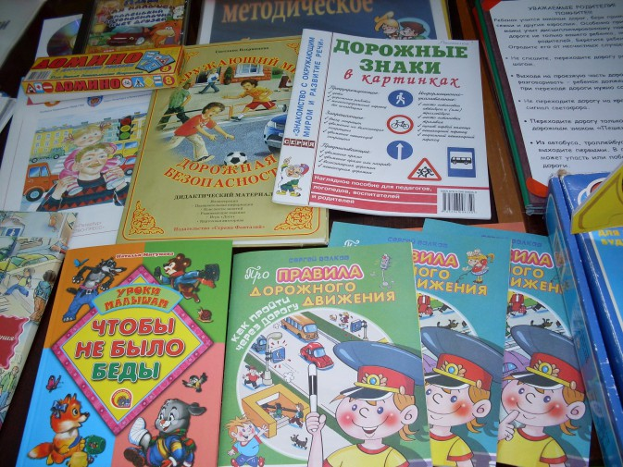
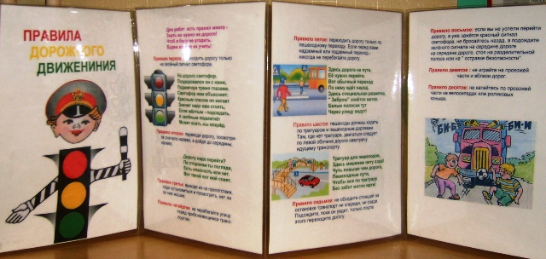

Slide 8
Художественное творчество:
Аппликация « Специальный транспорт»
Рисование « Пешеходный переход» ; « Придумай свой знак»
Лепка « Волшебный светофор»
Конструирование « Наша улица»
Загадывание загадок
Экскурсия на ближайшую улицу
Просмотр презентации: « Правила дорожного движения»
Изготовление альбома « Я на улице»
Консультации для родителей:
« Ребенок на улице»
« Маленький пешеход»
« Правила ПДД»
« Дорога домой»
« Пример для малыша»

Slide 9
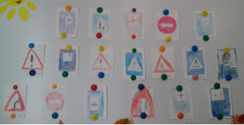
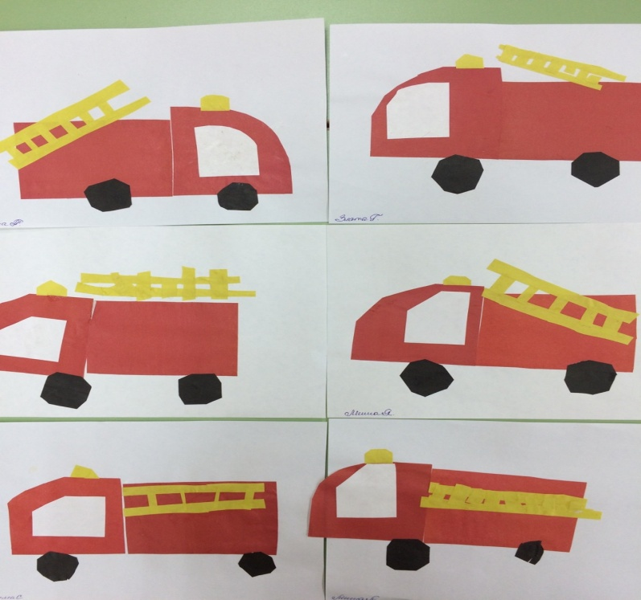
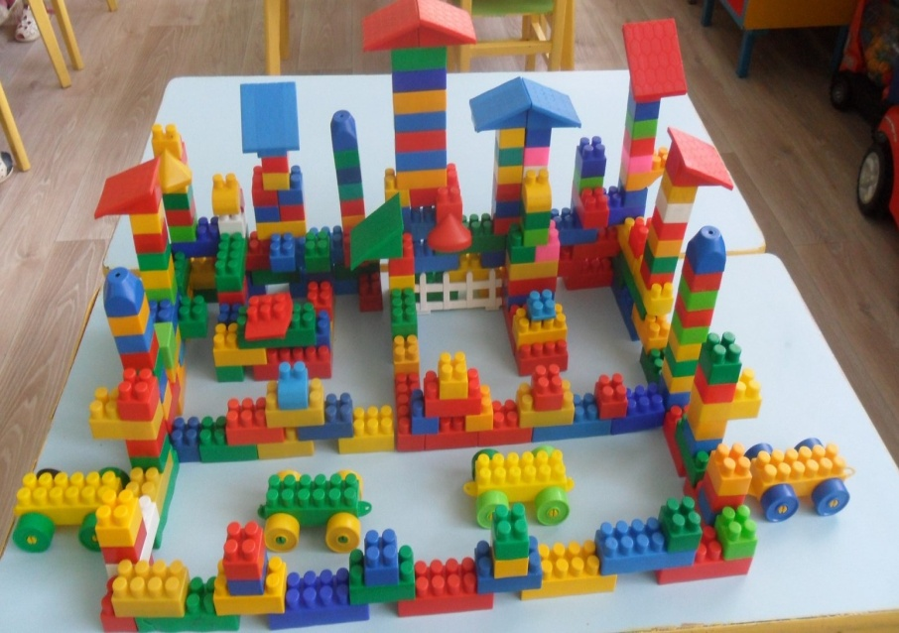
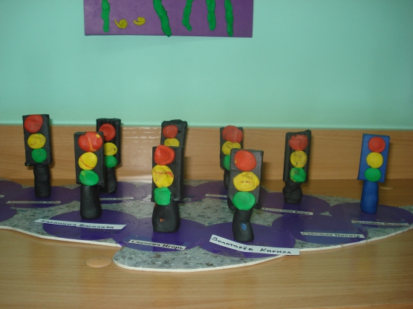

Slide 10
3 этап – заключительный
Участие родителей и детей в конкурсе по изготовлению поделок по ПДД
Создание выставки художественного творчества по теме проекта
Развлечение – викторина «Веселые знаки»
Вывод:
В результате реализации проекта у детей сформировались знания о правилах дорожного движения, дорожных знаках, расширились представления о транспорте и « специальном транспорте», светофоре и дорожных знаках.
У родителей появился интерес к участию в проекте, расширились знания о правилах дорожного движения, появился интерес к совместной деятельности с детьми.

Slide 11
